Slide 1
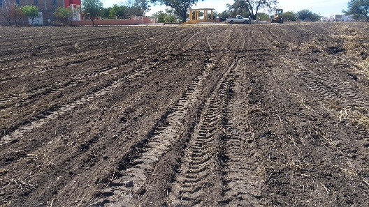
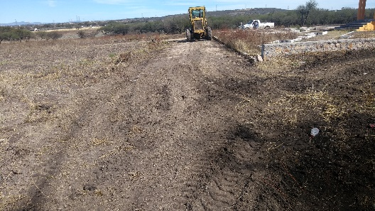
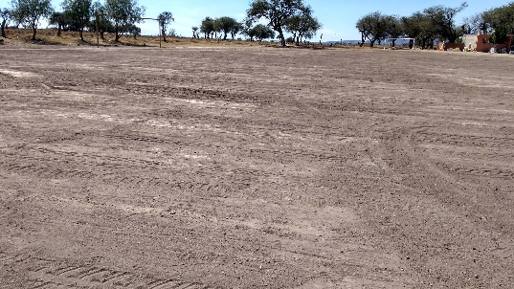
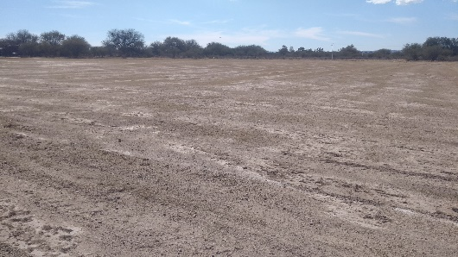
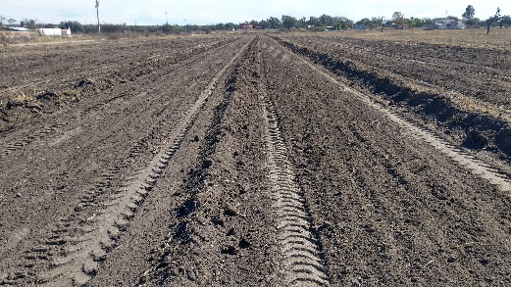
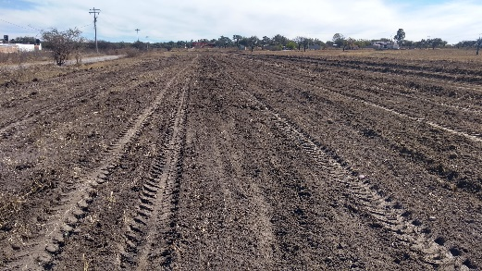
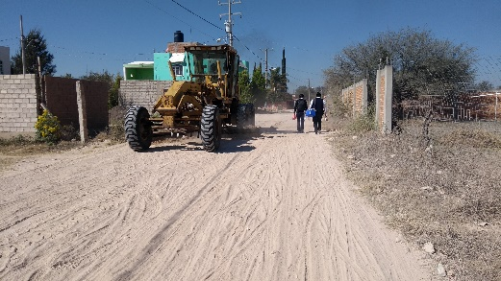
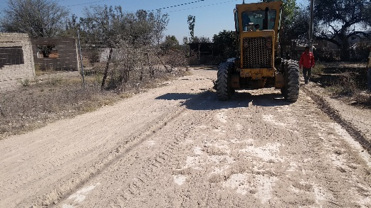
REPORTE MES DE FEBRERO
MAQUINARIA
RENIVELACION EN LA COMUNIDAD BARRIO DE GUADALUPE DEL MEZQUITILLO
FECHA INICIO
CONCEPTO
UNIDAD
CANTIDAD
FECHA TERMINO
06/02/2020
TERRENOS DE COSTADOS DE TEMPLO
CARRIL PARA CARRERAS DE CABALLOS
ESTACIONAMIENTO PARA FIESTA
CAMINO AL PITAYO
SALIDA A CARRETERA
CAMPO DEPORTIVO #1
CAMPO DEPORTIVO #2
CALLE HIDALGO
M2
M2
M2
M2
M2
M2
M2
M2
4,410
2,120
6,625
4,480
3,636
5,850
9,000
795
19/02/2020
TERRENOS DE COSTADOS DE TEMPLO
CAMPO DEPORTIVO #1
CAMPO DEPORTIVO #2
CARRIL PARA CARRERAS DE CABALLOS
ESTACIONAMIENTO PARA FIESTA
CALLE HIDALGO

